Slide 1
LAPORAN EKSPERIMEN · DETEKSI TANDAN BUAH SEGAR KELAPA SAWIT
Menguji Kanal Keempat:
Apakah Depth Membantu Deteksi?
Ringkasan 32 percobaan dan 9 pemeriksaan bukti
Jawaban singkatnya: pada kondisi yang diuji, kanal depth belum menaikkan akurasi.
Datanya juga belum cukup untuk menyimpulkan bahwa gagasan depth itu keliru.

Slide 2
LATAR
Masalah di lapangan
Kamera biasa merekam warna saja.
Satu foto terdiri atas tiga lapis, yaitu merah, hijau, dan biru.
Dua tandan dapat berwarna mirip dan saling menutupi.
Detektor lalu menyatukan keduanya, atau melewatkan salah satunya.
Tandan mentah kelas B4 paling sering luput.
Warnanya kehijauan gelap dan menyatu dengan pelepah.
Kamera depth menambah satu lapis lagi, yaitu jarak ke setiap piksel.
Dua tandan yang warnanya sama tetap berada pada jarak berbeda. Lapis jarak dapat memisahkan keduanya.
Kamera yang dipakai adalah Orbbec Gemini. Keluarannya satu nilai jarak per piksel.
2

Slide 3
RUMUSAN MASALAH
Satu pertanyaan yang ingin dijawab
Lapis jarak ditambahkan sebagai masukan keempat. Akurasi deteksi hanya punya tiga kemungkinan arah.
NAIK
Depth membawa informasi
yang berguna.
TETAP
Depth tidak menambah
apa pun.
TURUN
Depth menambah derau
ke dalam masukan.
Kami menjawabnya dengan melatih detektor dengan dan tanpa lapis jarak, lalu membandingkan skornya pada uji yang sama persis.
Ukurannya adalah mAP50, yaitu rata-rata ketepatan deteksi pada seluruh kelas kematangan. Nilainya berkisar 0 sampai 1.
3

Slide 4
METODE
Bagaimana penelitian ini dijalankan
Setiap percobaan memegang satu hipotesis yang dapat dipatahkan, dan hasilnya dicatat pada log bernomor.
Satu hipotesis per percobaan
32 percobaan
Setiap percobaan menjawab satu pertanyaan kecil.
Pemeriksaan sebelum simpulan
9 pemeriksaan
Setiap gap pada hasil ditutup lebih dahulu.
Hasil negatif dicatat
wajib
Percobaan yang gagal ditulis sama seperti yang berhasil.
Hasil cacat ditarik
berlaku
Angka positif pertama dibatalkan setelah galat ditemukan.
Percobaannya dijalankan secara otomatis. Penomoran menjaga arah kerjanya supaya tidak melebar.
4

Slide 5
PETA PERCOBAAN
Delapan percobaan yang paling menentukan
Delapan percobaan ini membawa hasil utamanya. Sisanya menutup penjelasan alternatif.
Nama percobaan
Pertanyaannya
Hasilnya
Uji konsistensi label
Apakah label kematangan konsisten?
Tidak. Labelnya bersih.
Uji depth tiruan
Dapatkah jarak ditebak dari foto biasa?
Gagal. Kontrasnya lemah.
Uji penyebab B4 sulit
Mengapa tandan mentah sering luput?
Karena kontras, bukan desakan.
Adu detektor warna
Detektor RGB mana yang jadi pembanding?
RF-DETR-L, mAP50 0,6038.
Audit berkas sensor
Apakah berkas depth sesuai metadatanya?
Tidak. Lima galat ditemukan.
Uji kesamaan alat ukur
Apakah kedua sisi diukur dengan cara sama?
Belum. Alat ukur disatukan.
Uji model lebih besar
Apakah model besar menyelamatkan depth?
Tidak terbukti.
Uji tiga titik fusi
Di lapisan mana depth sebaiknya digabung?
Ketiganya sama saja.
5

Slide 6
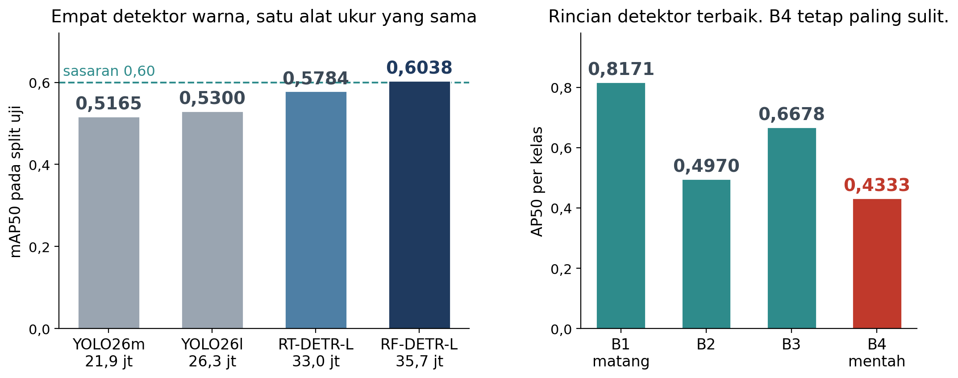
HASIL RGB
Detektor warna terbaik sebagai titik acuan
RF-DETR-L mencapai mAP50 0,6038 pada dataset warna yang lama dan melewati sasaran 0,60. Angka ini memakai dataset lain, sehingga tidak dapat dibandingkan dengan angka pada slide depth.
6

Slide 7
AUDIT
Alat ukurnya diperiksa lebih dahulu
Hasil negatif hanya berguna apabila cara mengukurnya benar. Pemeriksaan menemukan lima galat, dan kelimanya sudah diperbaiki.
1. Foto dan jarak tidak sejajar
Melesetnya 29 piksel. Diperbaiki dengan reproyeksi penuh.
2. Kalibrasi dua kamera disamakan
Kalibrasi kini dibaca satu per satu dari tiap berkas.
3. Rentang jarak salah
Rentang 0,3–8 m diganti 0,8–15 m sesuai sensornya.
4. Data bocor antar-pembagian
Hasil yang terpengaruh sudah ditarik.
5. Alat ukur kedua sisi berbeda
Cukup untuk membalik tanda hasil. Alat ukur kini satu.
Hasil positif yang muncul pertama ternyata berasal dari alur yang cacat ini, dan sudah dibatalkan. Seluruh angka pada slide berikutnya berasal dari alur yang sudah diperbaiki.
7

Slide 8
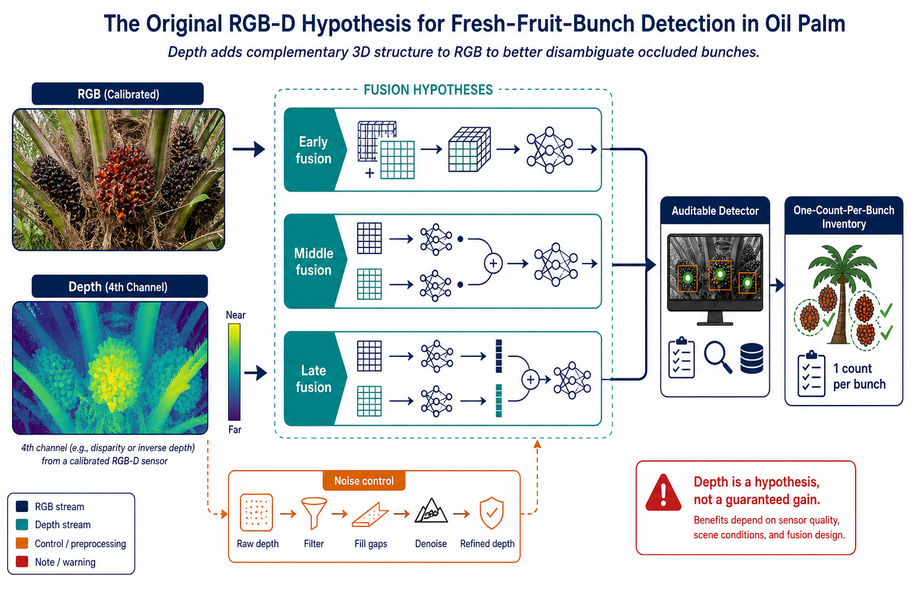
RANCANGAN
Tiga cara menggabungkan jarak ke dalam jaringan
Bacaan singkat
Early fusion (fusi awal)
RGB dan lapis jarak disatukan sejak masukan.
Middle fusion (fusi menengah)
Keduanya diproses sendiri, lalu digabung di tengah.
Late fusion (fusi akhir)
Dua jaringan penuh, digabung menjelang keluaran.
Noise control (kendali derau)
Jarak mentah disaring, lubangnya ditambal, lalu dihaluskan.
Depth adalah hipotesis, bukan jaminan kenaikan.
Manfaatnya bergantung pada mutu sensor dan rancangan fusi.
8

Slide 9
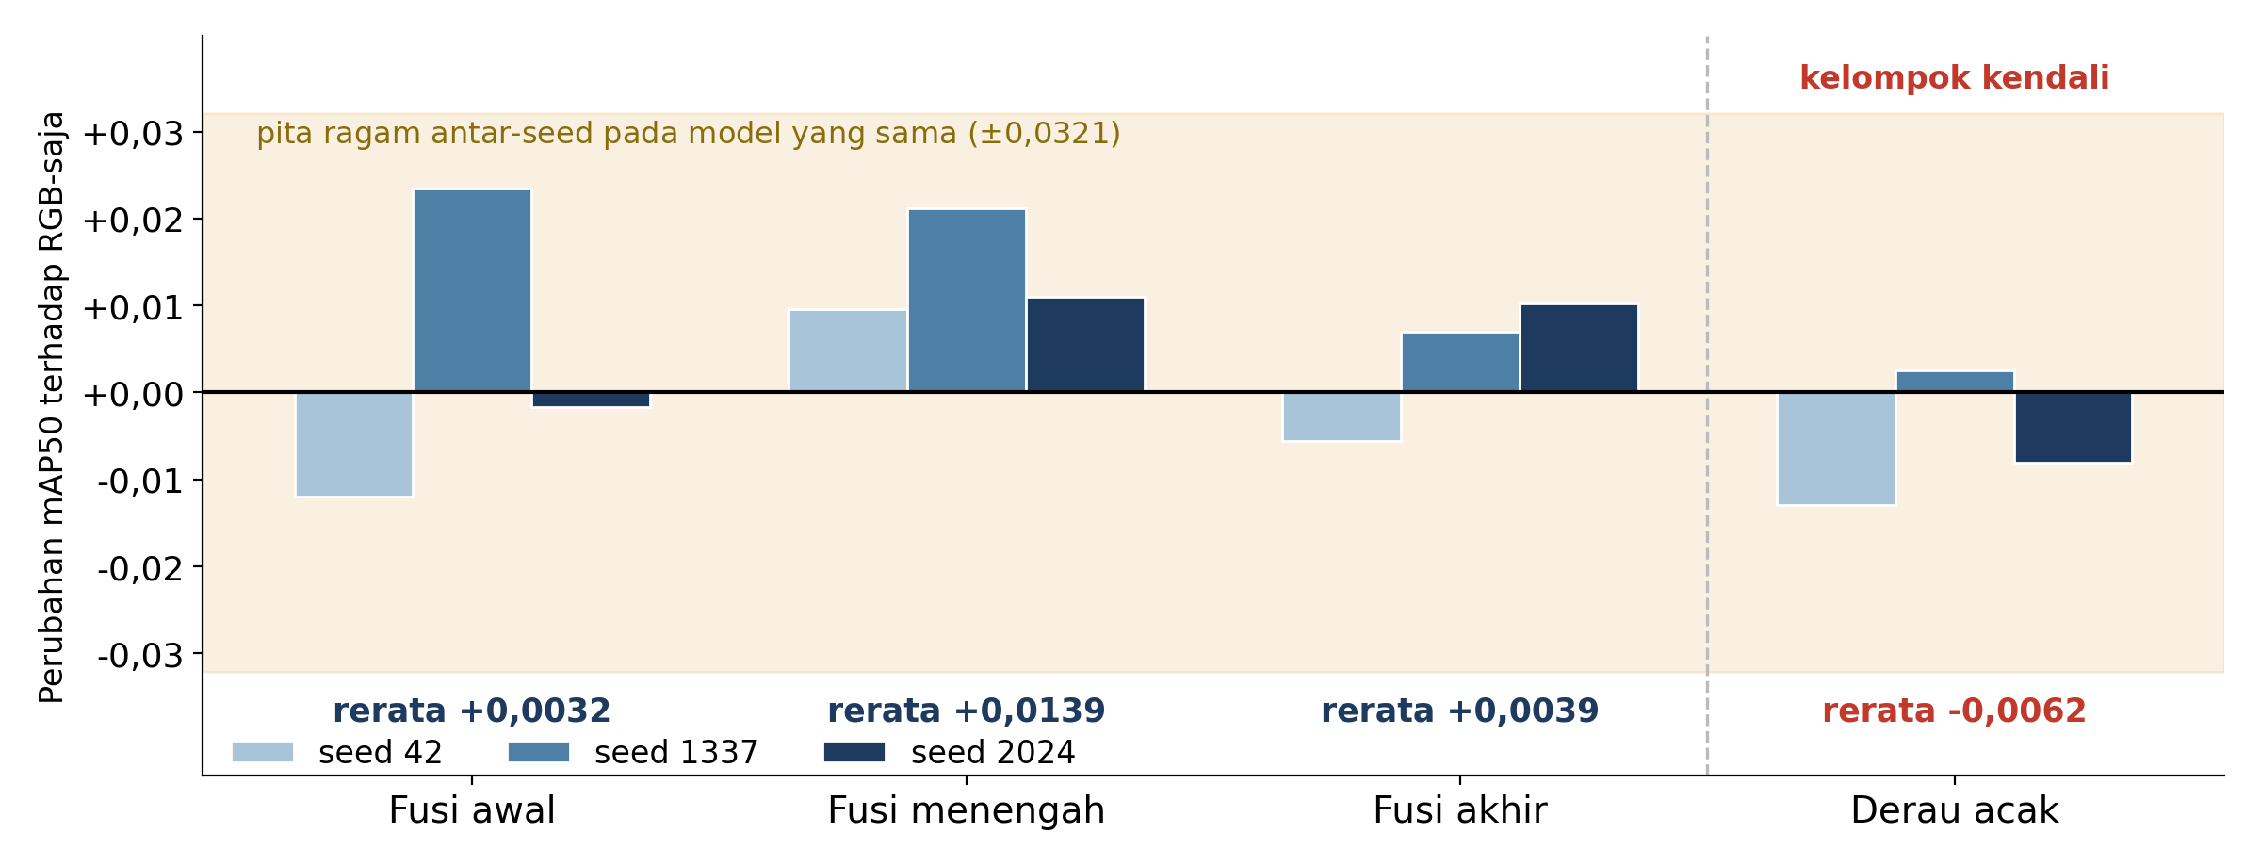
HASIL
Hasil utama pada ketiga seed – Yolo26n
Batangnya naik-turun tanpa pola. Tidak satu kelompok pun keluar dari pita ragam yang muncul hanya karena pengacakan awal model.
9

Slide 10
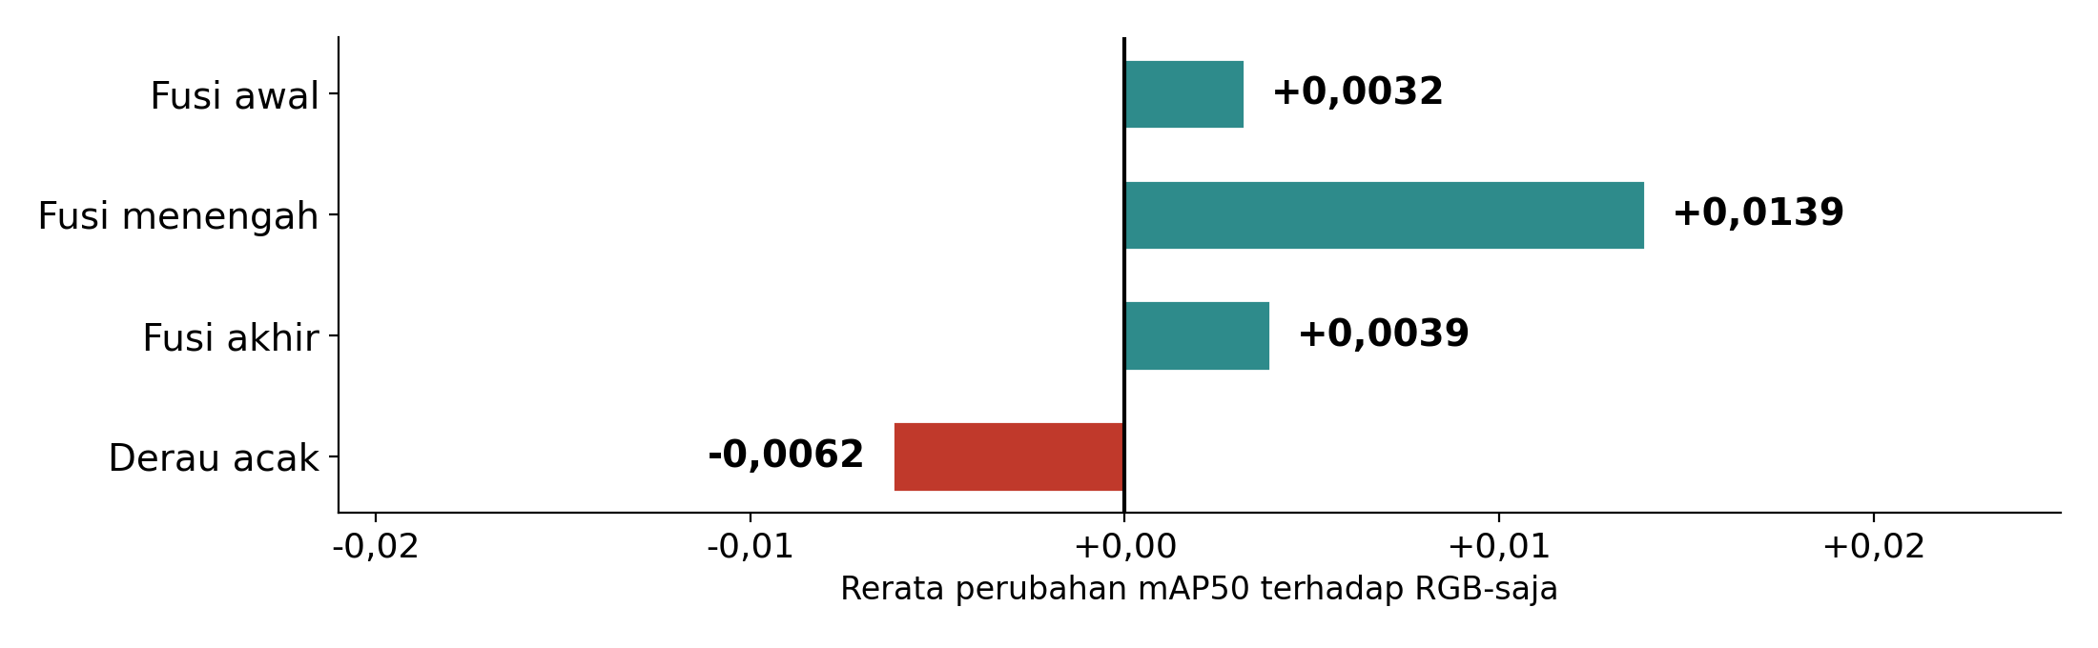
HASIL
Kanal berisi angka acak sebagai pembanding
Lapis jarak diganti bilangan acak, yaitu kanal yang pasti tidak memuat informasi bentuk.
Kanal acak menggeser skor sebesar lapis jarak. Pada kondisi ini detektor belum memanfaatkan isi lapis jarak.
Ini bukan uji ekuivalensi. Pernyataan yang sah adalah "belum terlihat manfaatnya", bukan "depth sama dengan derau".
10

Slide 11
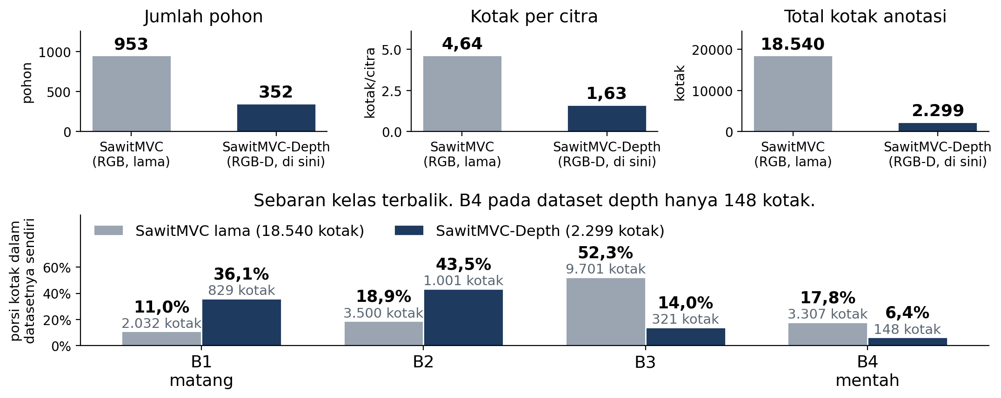
BATAS BUKTI
Datanya belum memadai untuk uji ini
Dataset depth memuat sepertiga jumlah pohon, sepertiga kepadatan tandan, dan sebaran kelas yang terbalik. Angka mAP di sini tidak dapat dibandingkan langsung dengan dataset lama. Hasil negatif ini menguji satu penerapan depth, bukan gagasan depth itu sendiri.
11

Slide 12
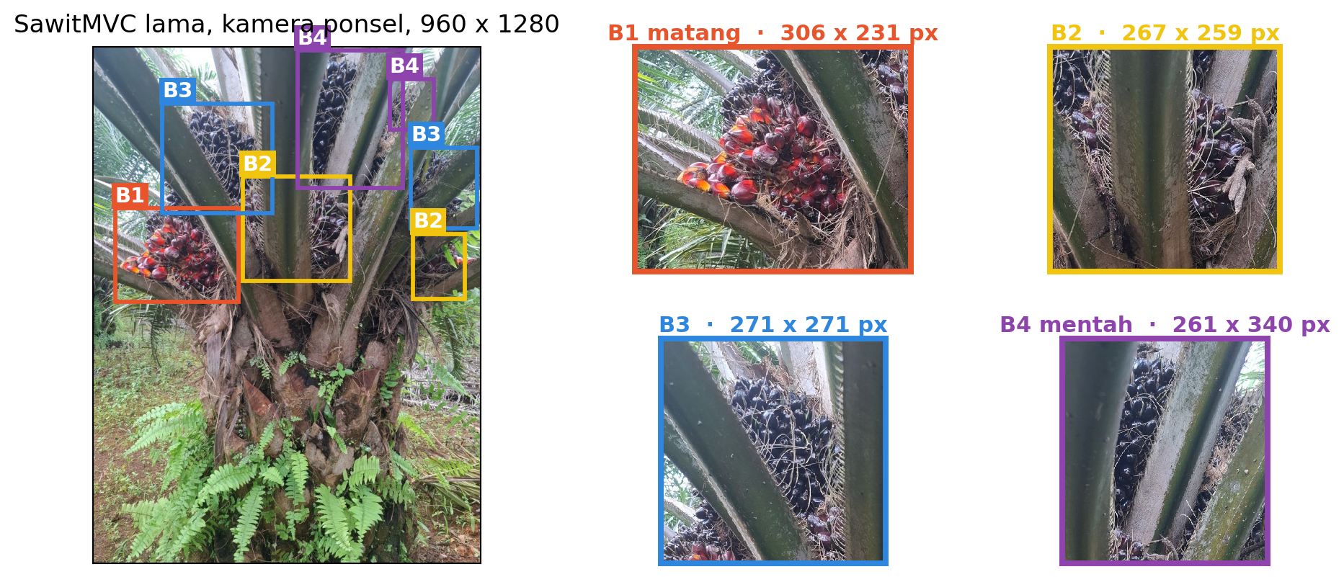
CONTOH CITRA
Tandan pada dataset warna yang lama
Batas tandan terlihat tegas. Buah matang berwarna jingga-merah pekat, dan tandan mentah tetap terbaca meski gelap.
12

Slide 13
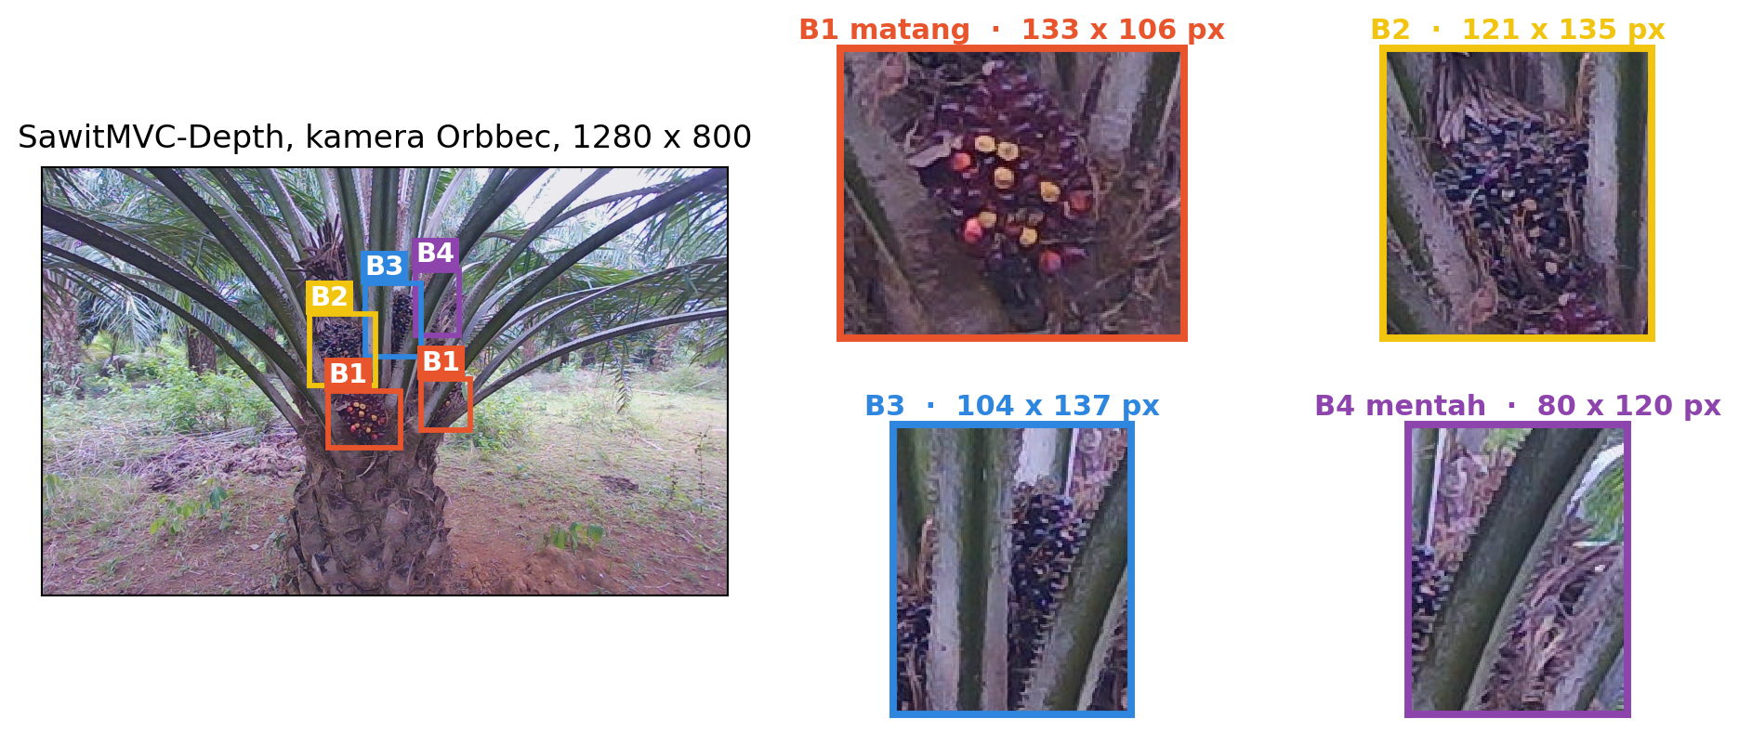
CONTOH CITRA
Tandan pada dataset depth
Potongan tandan di sini 3,4 kali lebih kabur dan 1,7 kali lebih pucat. Piksel tandannya justru lebih banyak, jadi yang kurang adalah mutu citra, bukan ukuran objek.
13

Slide 14
IMPLIKASI
Arti hasil ini bagi sistem di lapangan
Pakai jalur warna untuk sekarang.
RF-DETR-L menjadi pembanding terbaik yang teramati, dengan mAP50 0,6038. Kecepatannya 8,5 FPS pada GPU L4, sehingga masih perlu optimasi untuk waktu nyata.
Jangan membeli perangkat depth semata demi akurasi.
Pengukuran yang ada belum mendukung keputusan itu.
Perangkat depth yang sudah ada tetap layak dipakai merekam.
Simpan hasilnya sebagai cabang data terpisah, dengan penyaringan mutu per berkas.
Kekeliruan B2 lawan B3 perlu penanganan lain.
Gunakan loss ordinal atau kepala regresi. Kekeliruannya berurutan, bukan acak.
14

Slide 15
BATAS HASIL
Batas jawaban ini dan pekerjaan yang tersisa
Kondisi yang diuji
Yang belum diuji
▸ Modelnya hanya YOLO26n, 640 piksel, 150 epoch.
▸ Datanya satu pembagian dengan tiga pengacakan awal.
▸ Pelatihannya dari nol, tanpa bobot awal.
▸ Dataset depth memuat 352 pohon.
▸ Kameranya satu jenis dengan satu penyandian jarak.
▸ Pengaruh ukuran model baru diuji satu kali.
▸ Lima dari 12 pelatihan tambahan belum selesai.
▸ Perbandingan berpasangannya belum dihitung.
▸ Detektor RGB terbaik belum diuji dengan depth.
▸ Kepadatan tandan yang setara belum pernah diuji.
Kesimpulan ini bersyarat. Mengubah satu saja kondisi di kolom kiri dapat mengubah jawabannya.
15

Slide 16
Simpulan
1
Manfaatnya belum terukur.
Ketiga titik penggabungan bergerak lebih kecil daripada ragam pengacakan model itu sendiri. Seluruh 12 selang memuat nol.
2
Alat ukurnya sudah bersih.
Lima galat diperbaiki lebih dahulu, dan hasil positif yang cacat sudah ditarik. Hasil negatif ini bukan akibat salah hitung.
3
Gagasannya belum tertutup.
Datanya kecil dan jarang isinya. Yang terbukti satu penerapan depth belum berhasil, bukan bahwa depth tidak berguna.
Langkah berikutnya menguji pengaruh ukuran model pada lebih dari satu pengacakan awal, lalu mengulang uji depth pada dataset yang kepadatan tandannya setara dataset lama.
16

